Slide 1
Город ОШ.
Ошская область
Подготовила учитель начальных классов СОШ № 27
Зубковская Юлия Сергеевна

Slide 2
Карта Кыргызстана и Ошской области

Slide 3
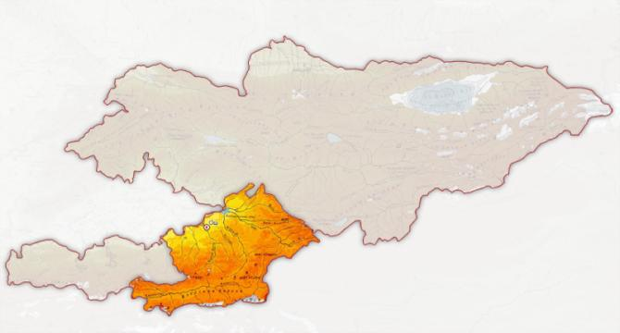
Ошская область

Slide 4
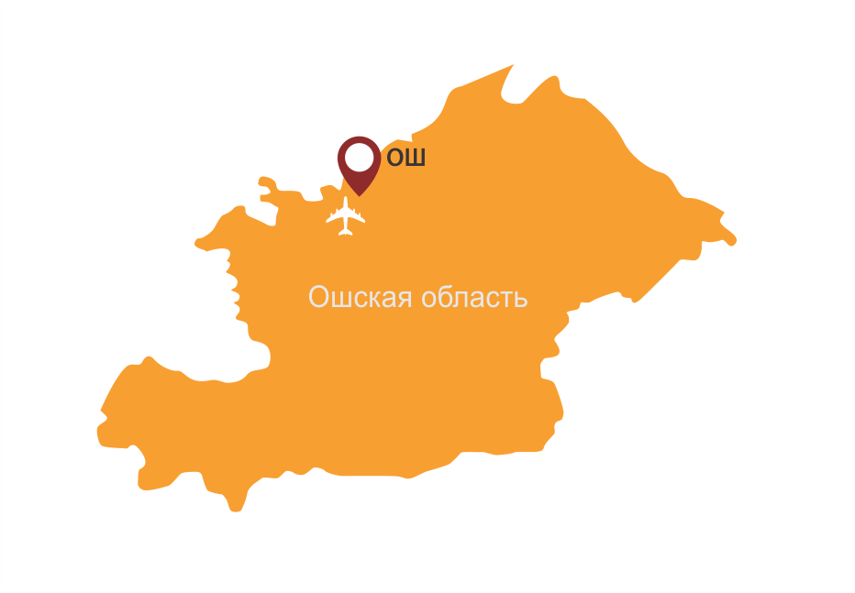
Ошская область

Slide 5
Вид на город Ош

Slide 6
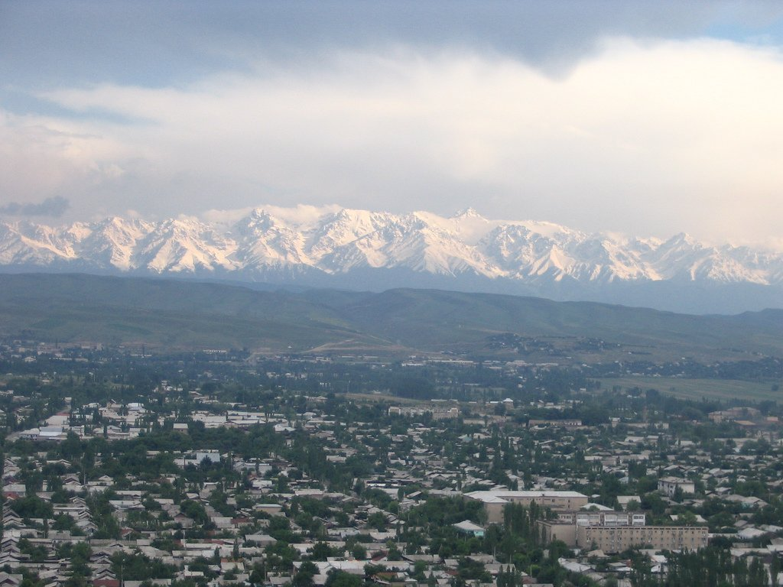

Slide 7
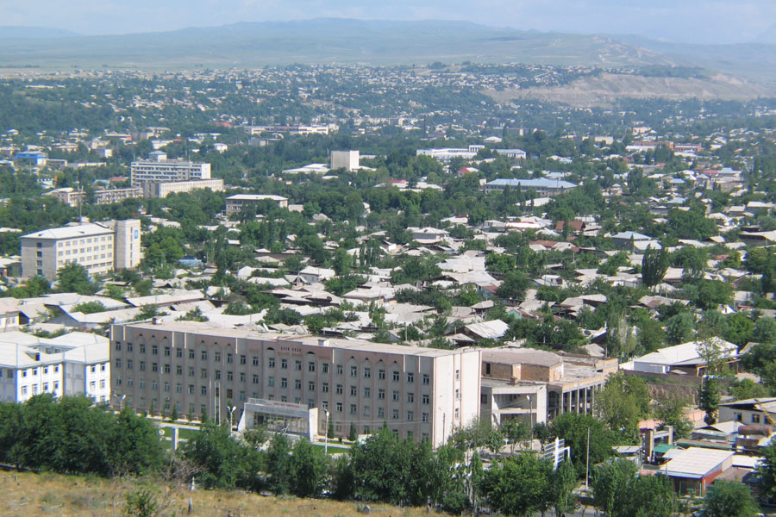

Slide 8
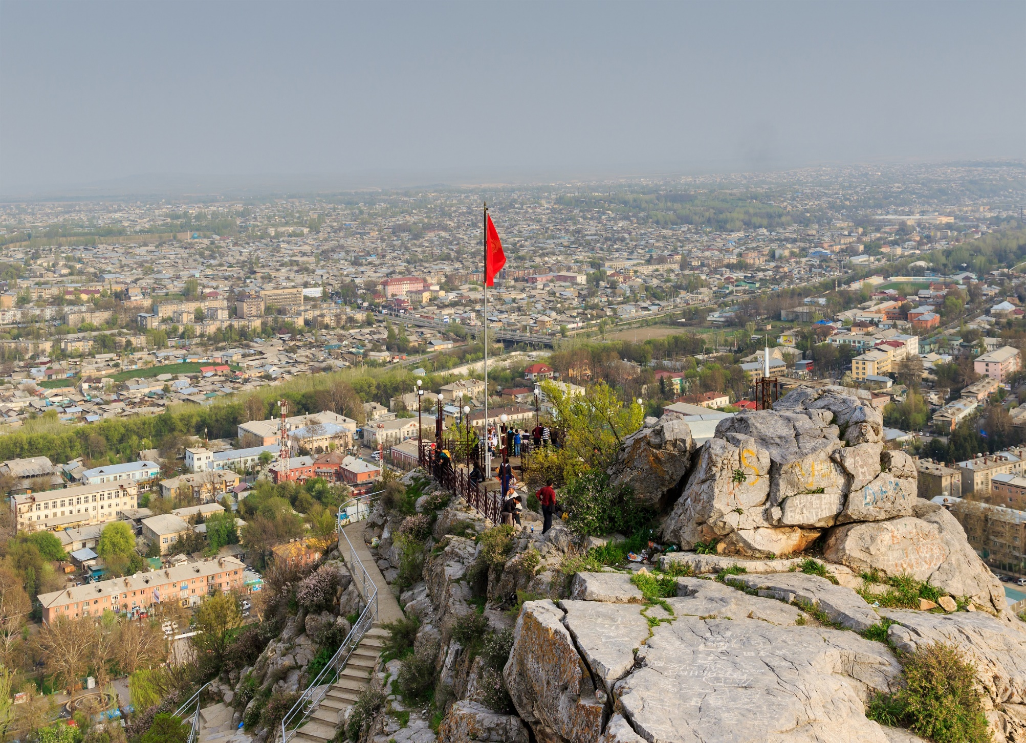

Slide 9
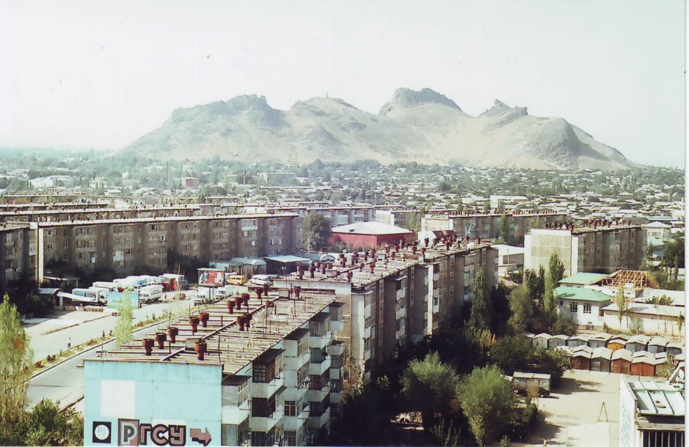

Slide 10
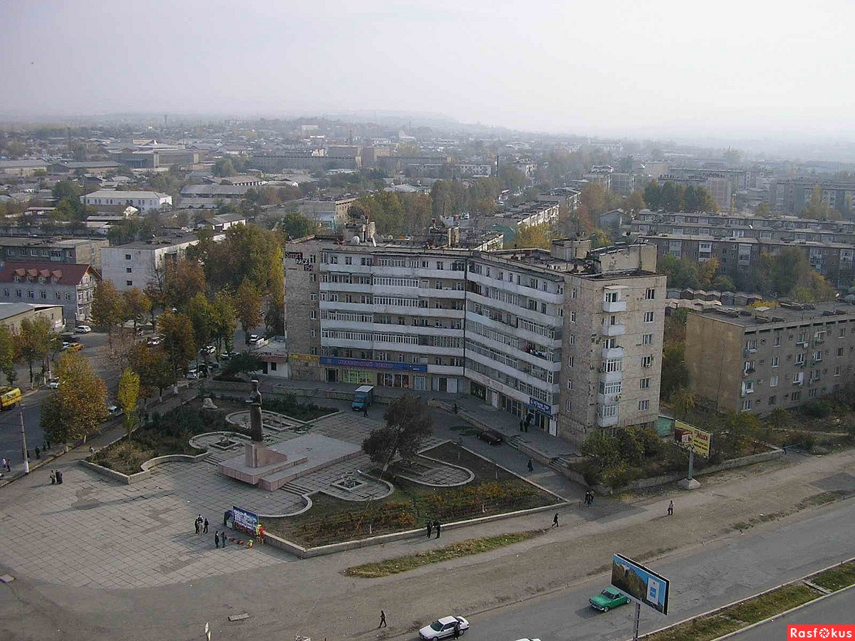

Slide 11
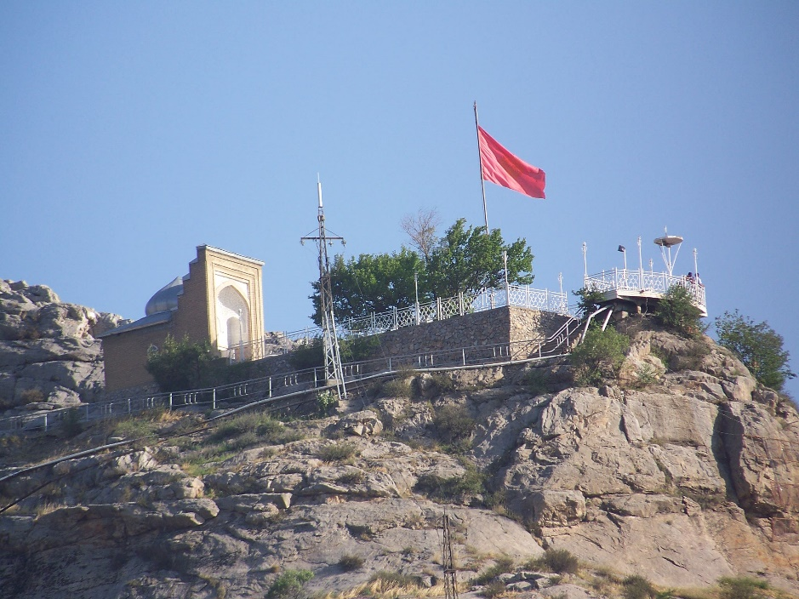

Slide 12
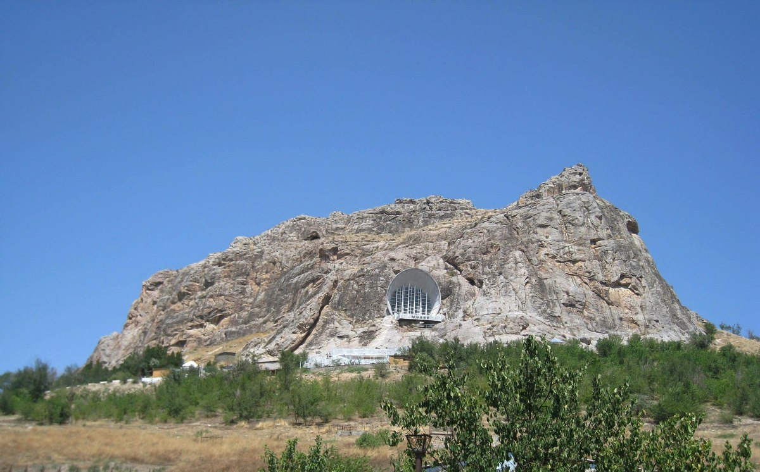
Достопримечательности

Slide 13
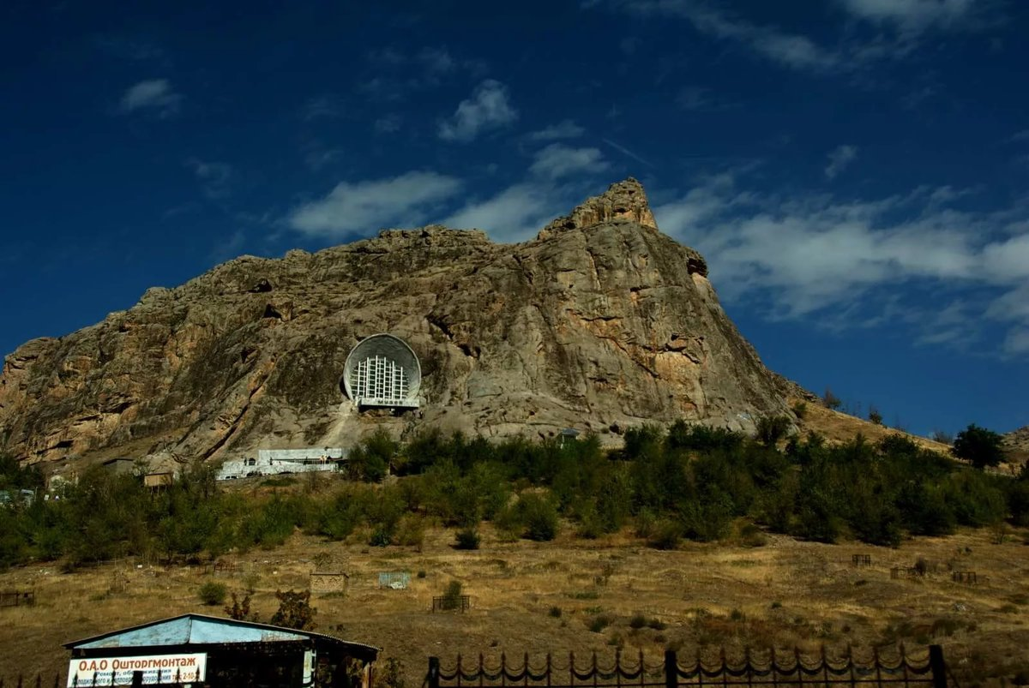
Музей Сулайман-Тоо

Slide 14
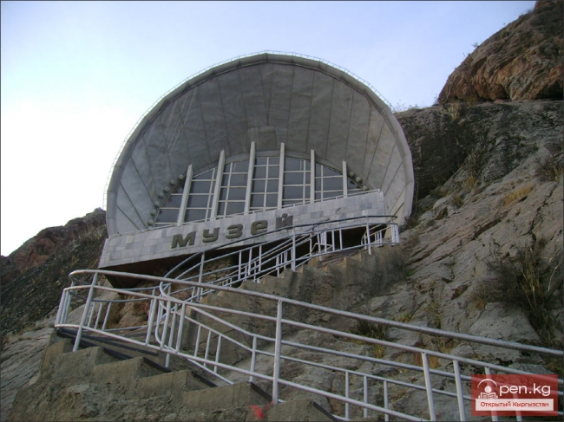

Slide 15
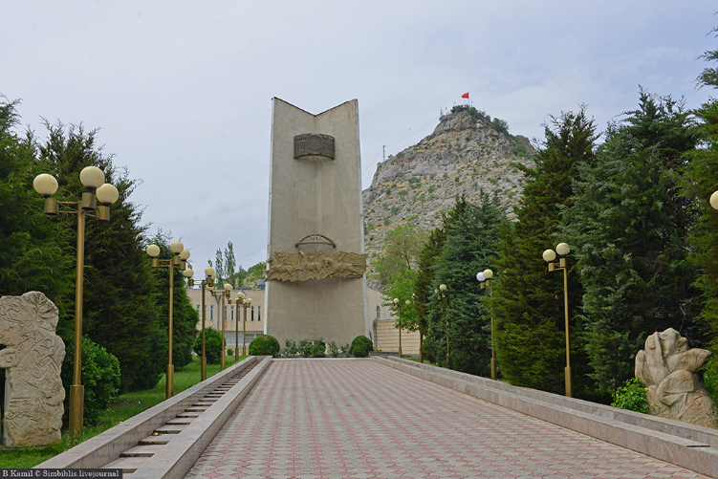
Памятник на пересечении дорог Шёлкового пути

Slide 16
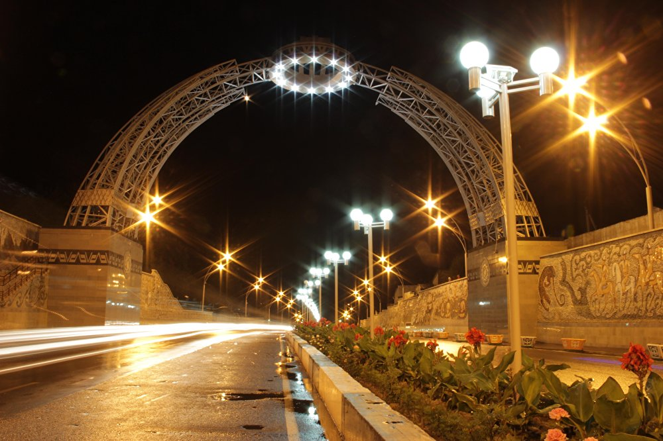

Slide 17
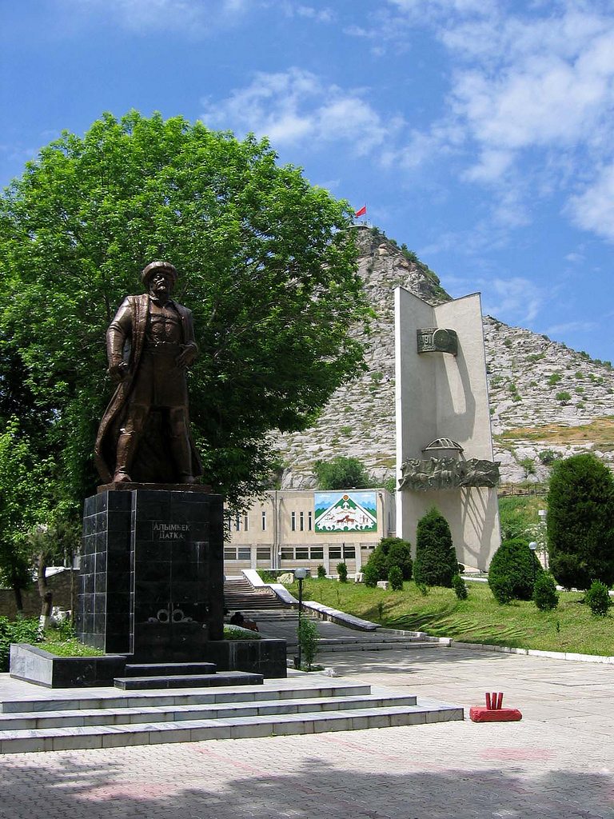

Slide 18
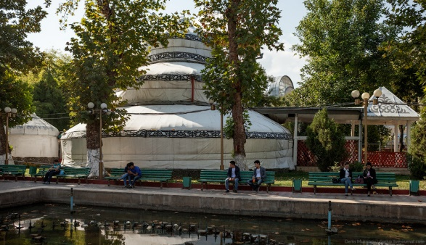

Slide 19
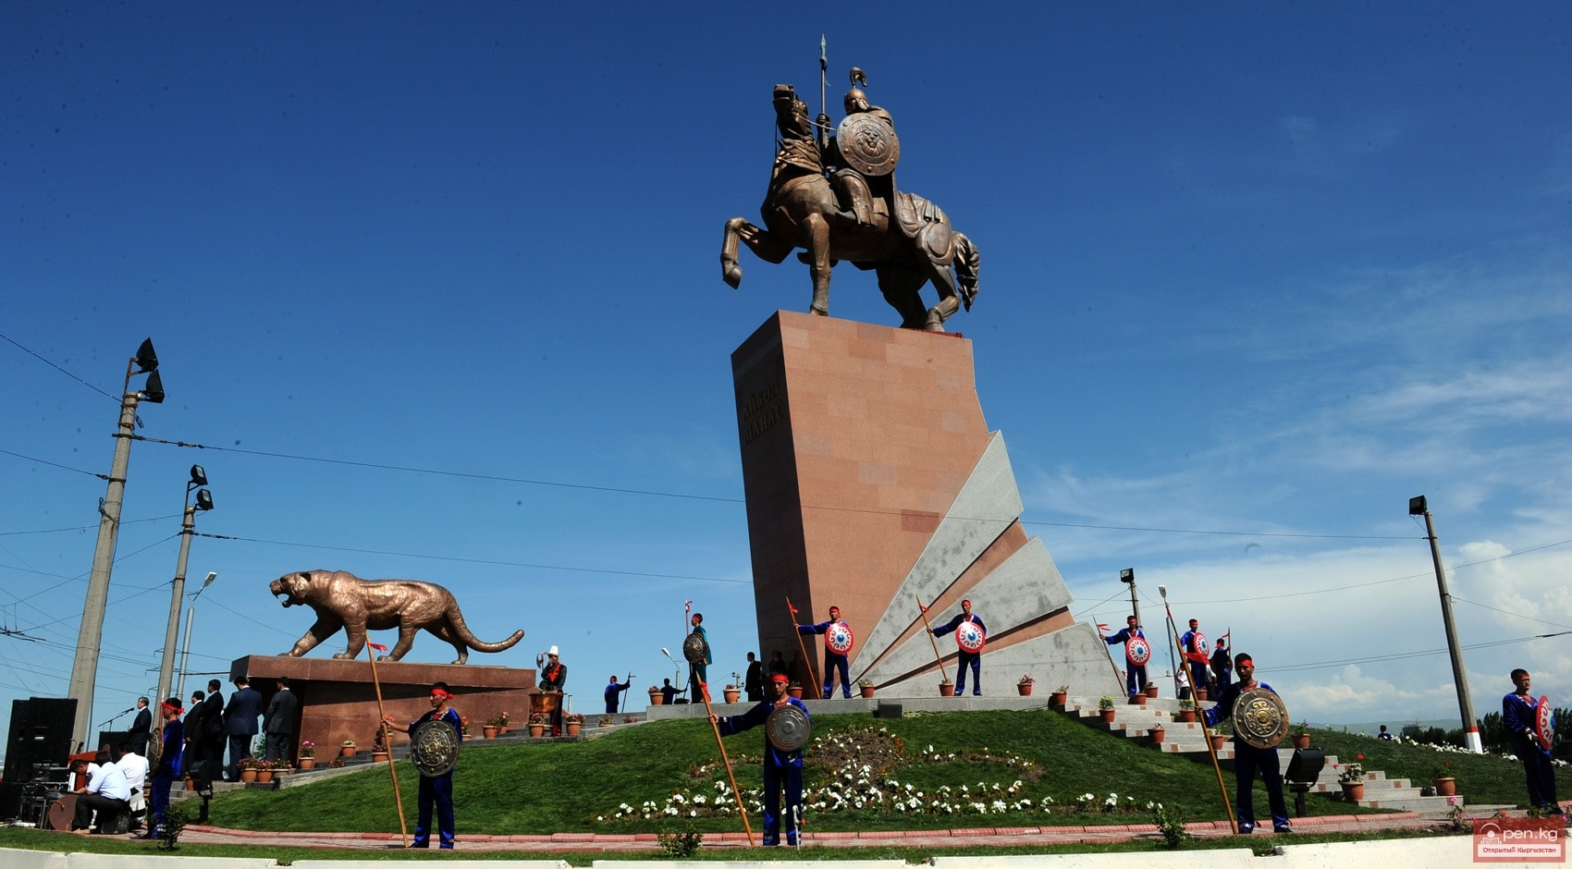
Памятник Манаса

Slide 20
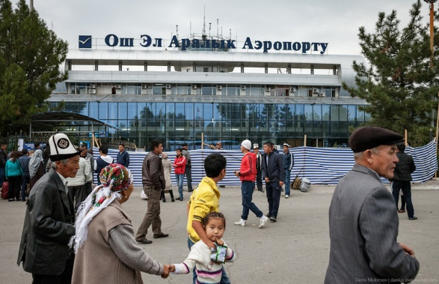
Аэропорт в городе Ош

Slide 21
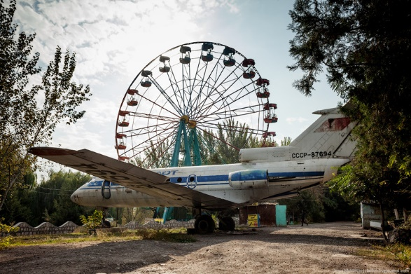
Парк в городе Ош

Slide 22
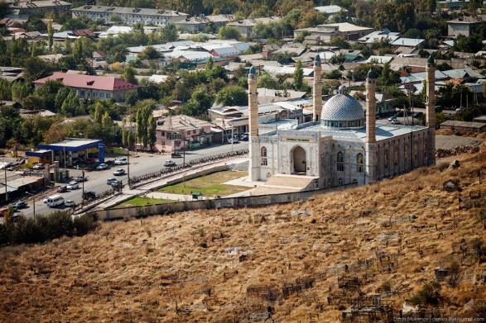
Достопримечательность в городе Ош

Slide 23
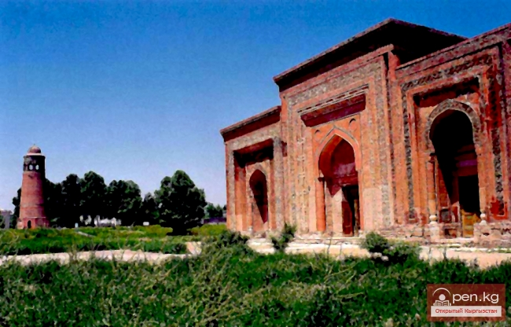
Древний минарет в Узгене

Slide 24
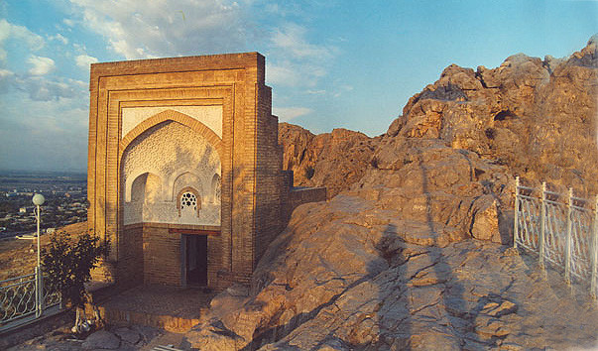
Мечеть Тахти-Сулейман

Slide 25
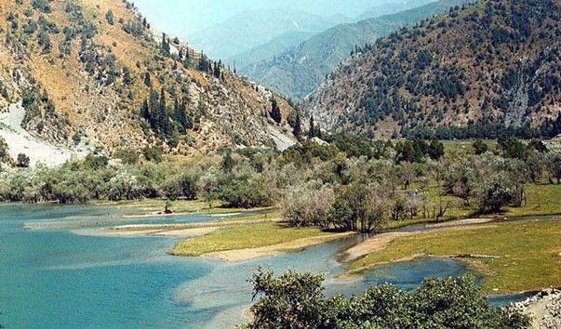
Священное место Тоскоол-Ата

Slide 26
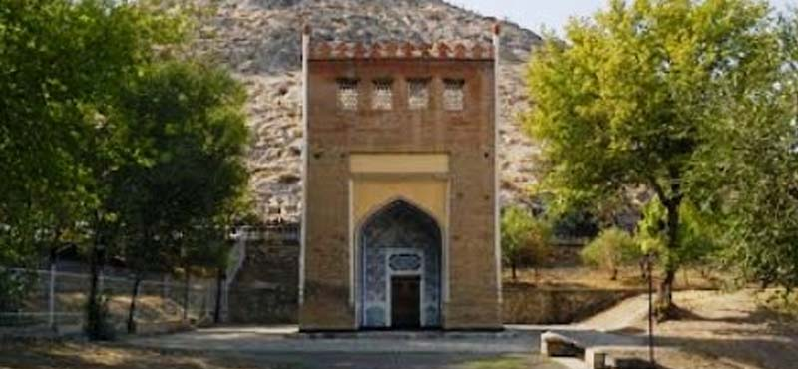
Мавзолей Асаф ибн Бурхия

Slide 27
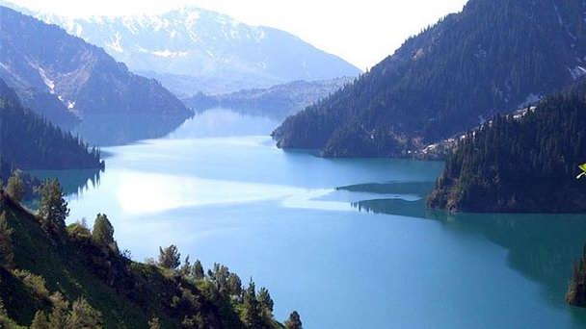
Озеро Сары-Челек

Slide 28
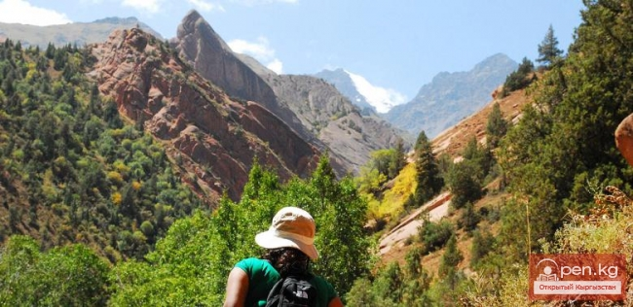
Кожо-Келен- природно-этнографический комплекс пока еще малоизвестный туроператорам.

Slide 29
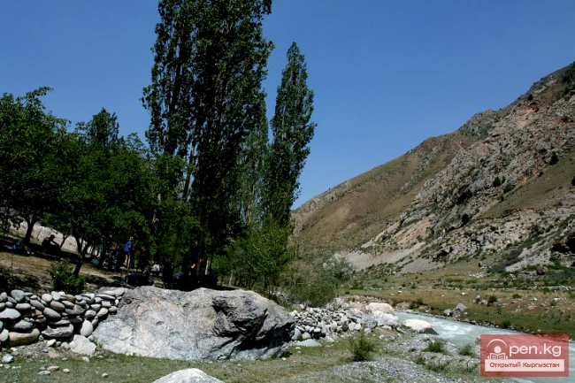
Месторождение Кара-Шоро, включающее 3 участка распространения углекислых минеральных вод — собственно Кара-Шоро, Качаралтур и Конуртебе, рекордно, прежде всего по двум показателям: здесь встречена углекислая вода с самым большим содержанием солей в Киргизии

Slide 30
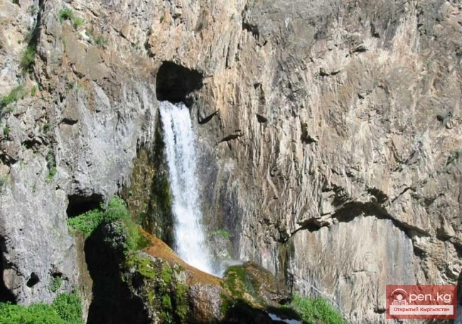
Абшир-Сай (Водопадное ущелье) расположено в горной долине одноименной реки, стекающей с северных отрогов Кичик-Алайского хребта. Расстояние от г. Оша до Абшир-Сая составляет 70 км. Горная часть долины начинается со скалистых своеобразных ворот, образованных пластами известняковых пород, выделяющихся на фоне живописных склонов.

Slide 31
Молодцы!
Спасибо за урок!

